Slide 1

Erasmus+ projektu vadības sistēma Beneficiary Module un Erasmus+ projektu rezultātu platforma
2023. gada 1. decembris

Slide 2
GALĪGĀ ZIŅOJUMA IESNIEGŠANA BENEFICIARY MODULE

Slide 3
INFORMĀCIJAS IEVADE BENEFICIARY MODULE
Jāievada informācija par pārskata periodā notikušajām aktivitātēm (t.sk. finansējumu)
Visās sadaļās ievadītā informācija pakāpeniski uzkrājas
Ziņojumi jāiesniedz latviešu vai angļu valodā
Dotācijas līguma I.11.1. punkts -„Erasmus+” ziņošanas un pārvaldības rīks

Slide 4
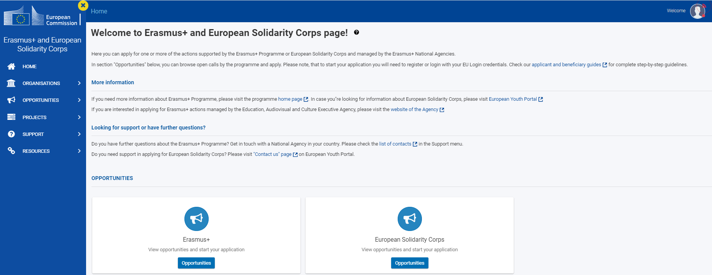
ERASMUS+ UN EIROPAS SOLIDARITĀTES KORPUSA PLATFORMA
https://webgate.ec.europa.eu/erasmus-esc/index/
Pieslēgšanās - izmantojot EU Login kontu (e-pasta adrese + parole)

Slide 5
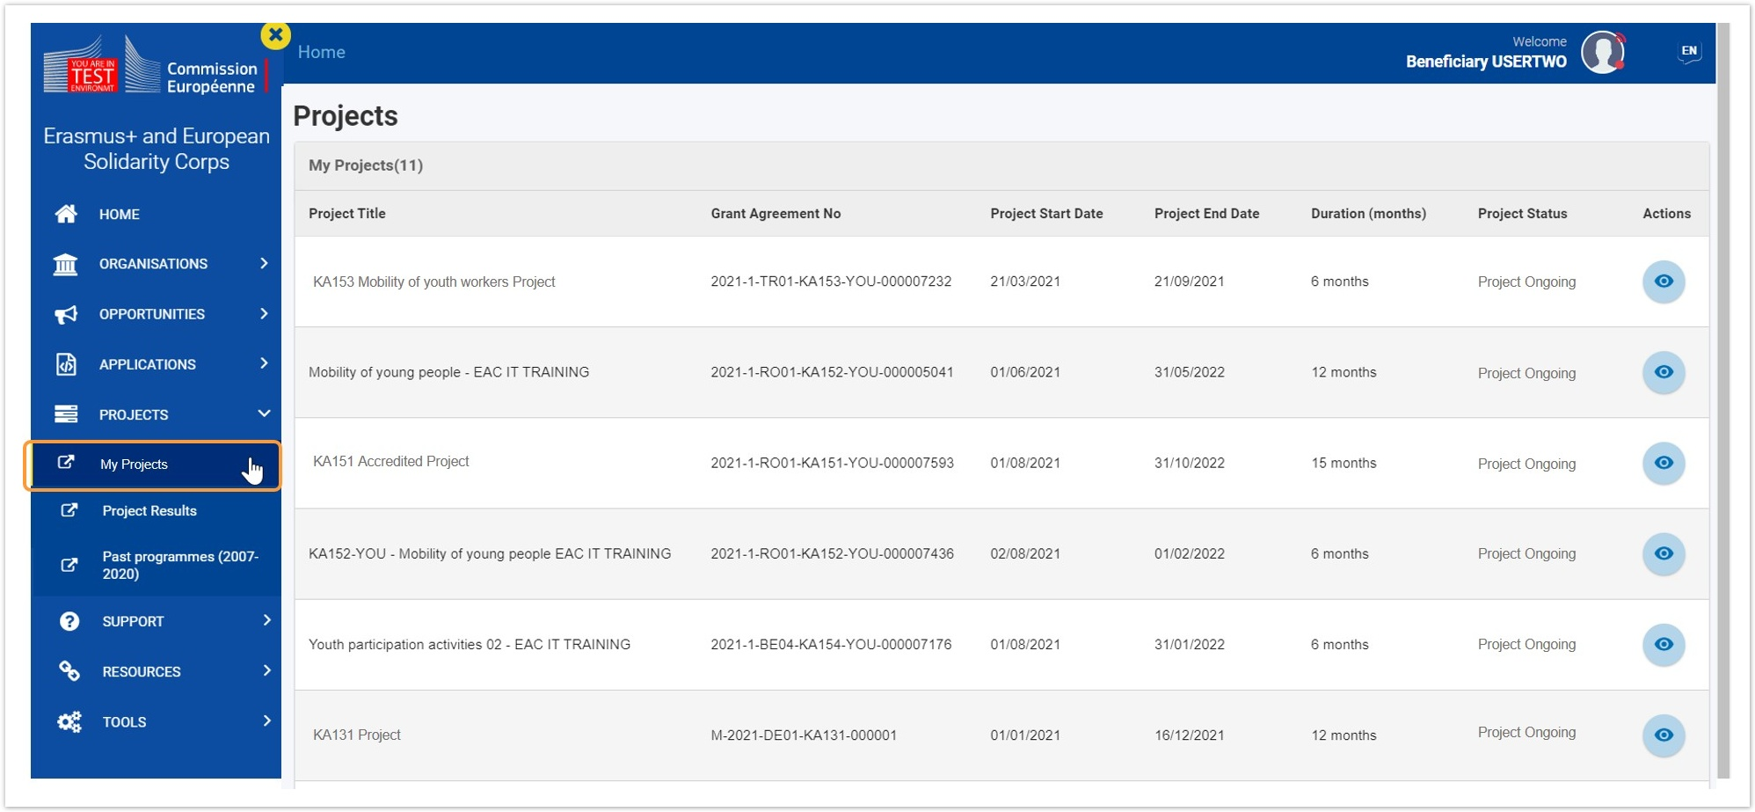
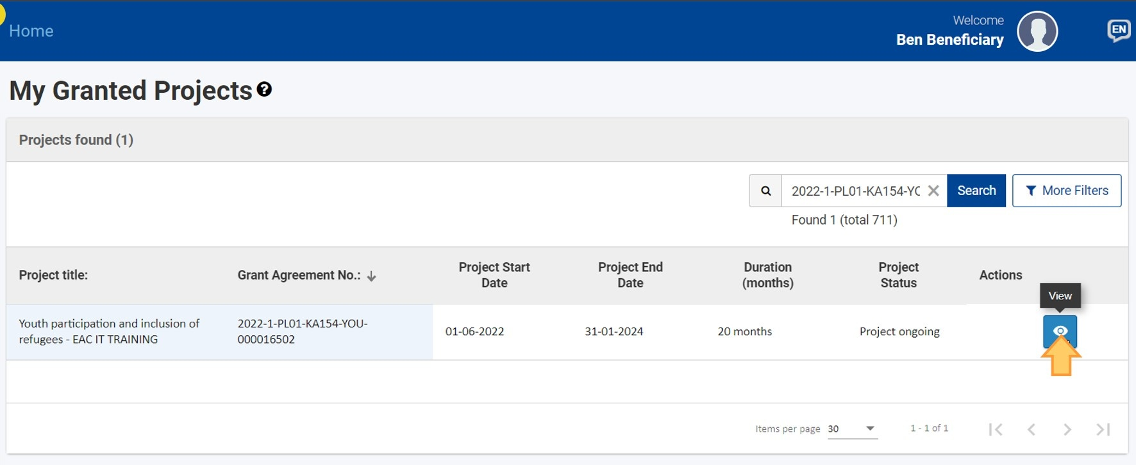
ERASMUS+ UN EIROPAS SOLIDARITĀTES KORPUSA PLATFORMA

Slide 6
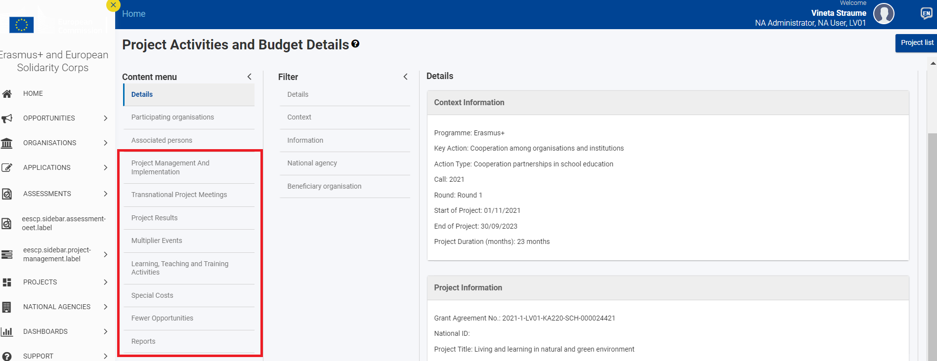
INFORMĀCIJAS IEVADE BENEFICIARY MODULE

Slide 7
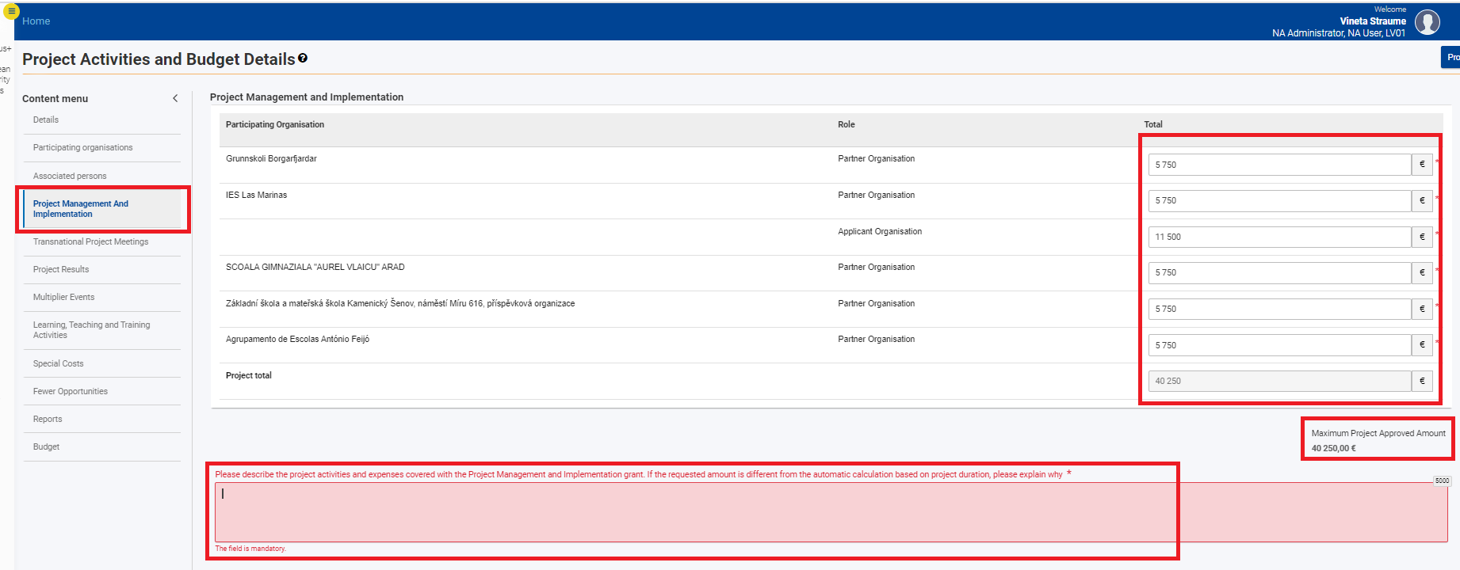
INFORMĀCIJAS IEVADE BENEFICIARY MODULE
Projekta vadība un īstenošana
https://wikis.ec.europa.eu/pages/viewpage.action?pageId=50105932

Slide 8
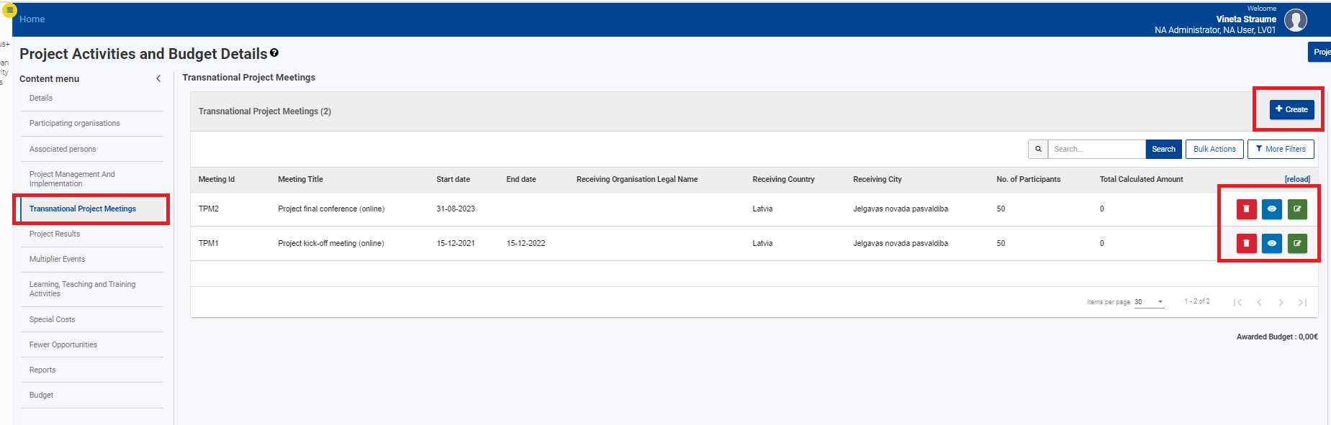
INFORMĀCIJAS IEVADE BENEFICIARY MODULE
Starpvalstu sanāksmes (1)
https://wikis.ec.europa.eu/pages/viewpage.action?pageId=50105987

Slide 9
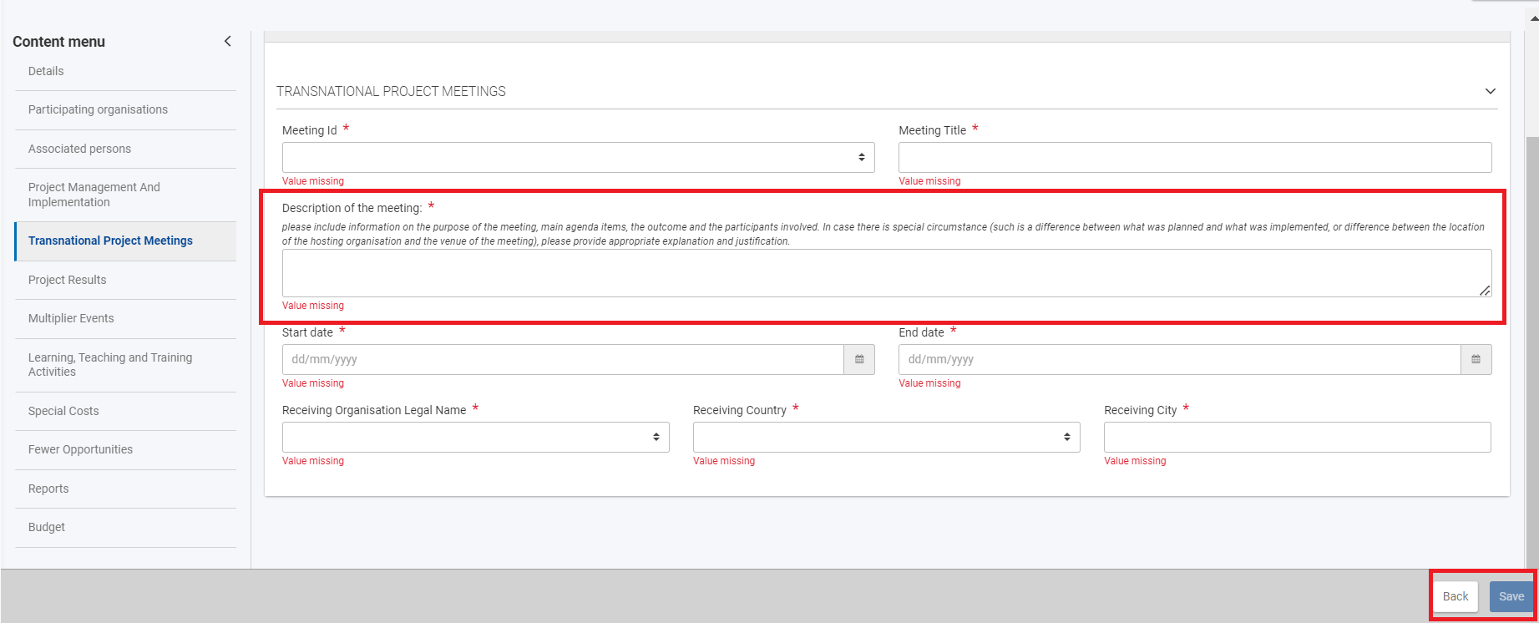

INFORMĀCIJAS IEVADE BENEFICIARY MODULE
Starpvalstu sanāksmes (2)

Slide 10
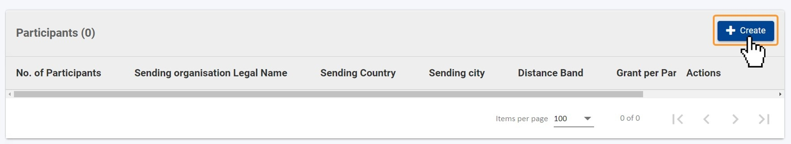
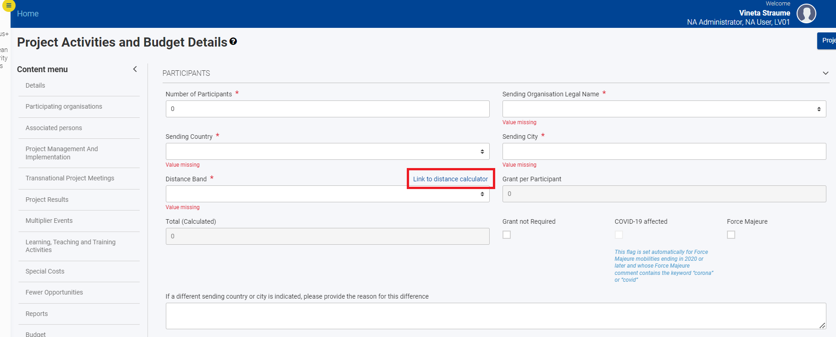
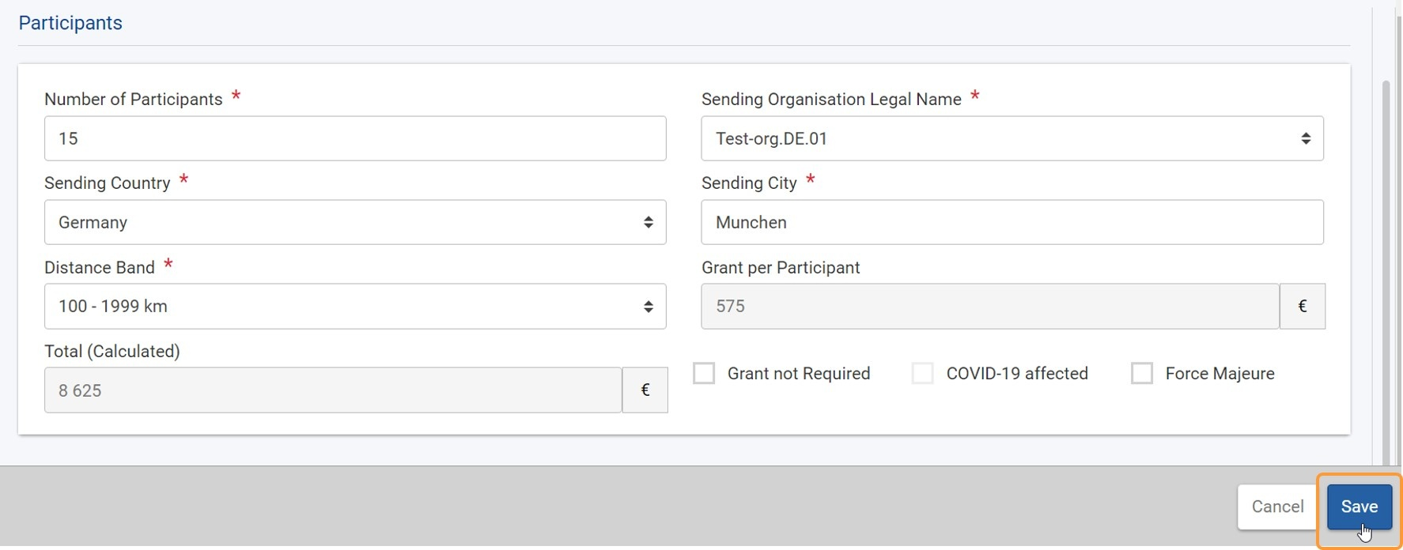
INFORMĀCIJAS IEVADE BENEFICIARY MODULE
Starpvalstu sanāksmes (3)

Slide 11
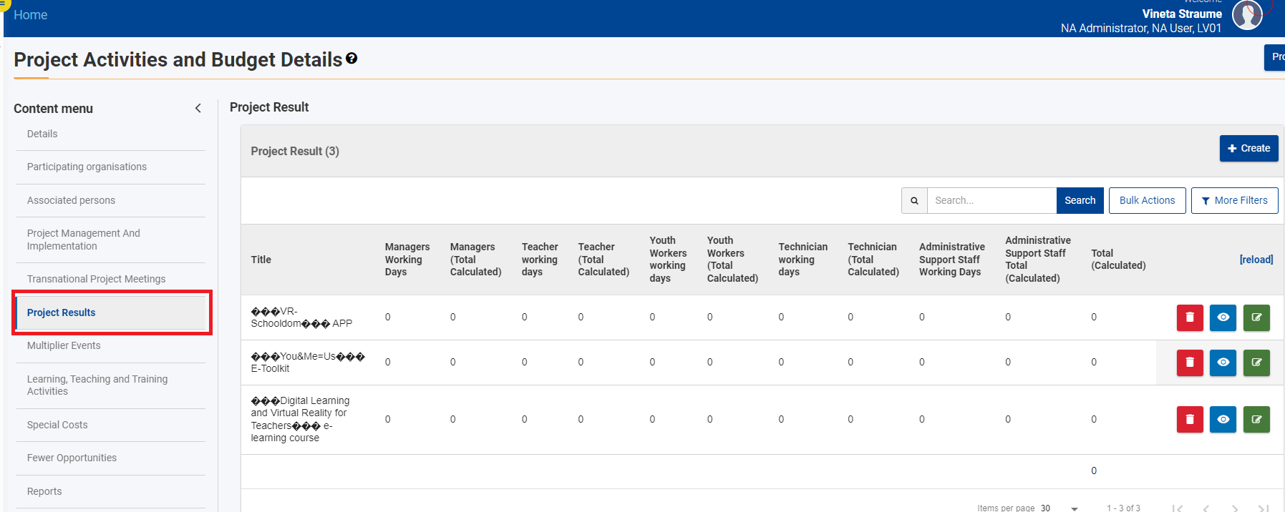
INFORMĀCIJAS IEVADE BENEFICIARY MODULE
Projekta rezultāti (1)
https://wikis.ec.europa.eu/pages/viewpage.action?pageId=50105817

Slide 12
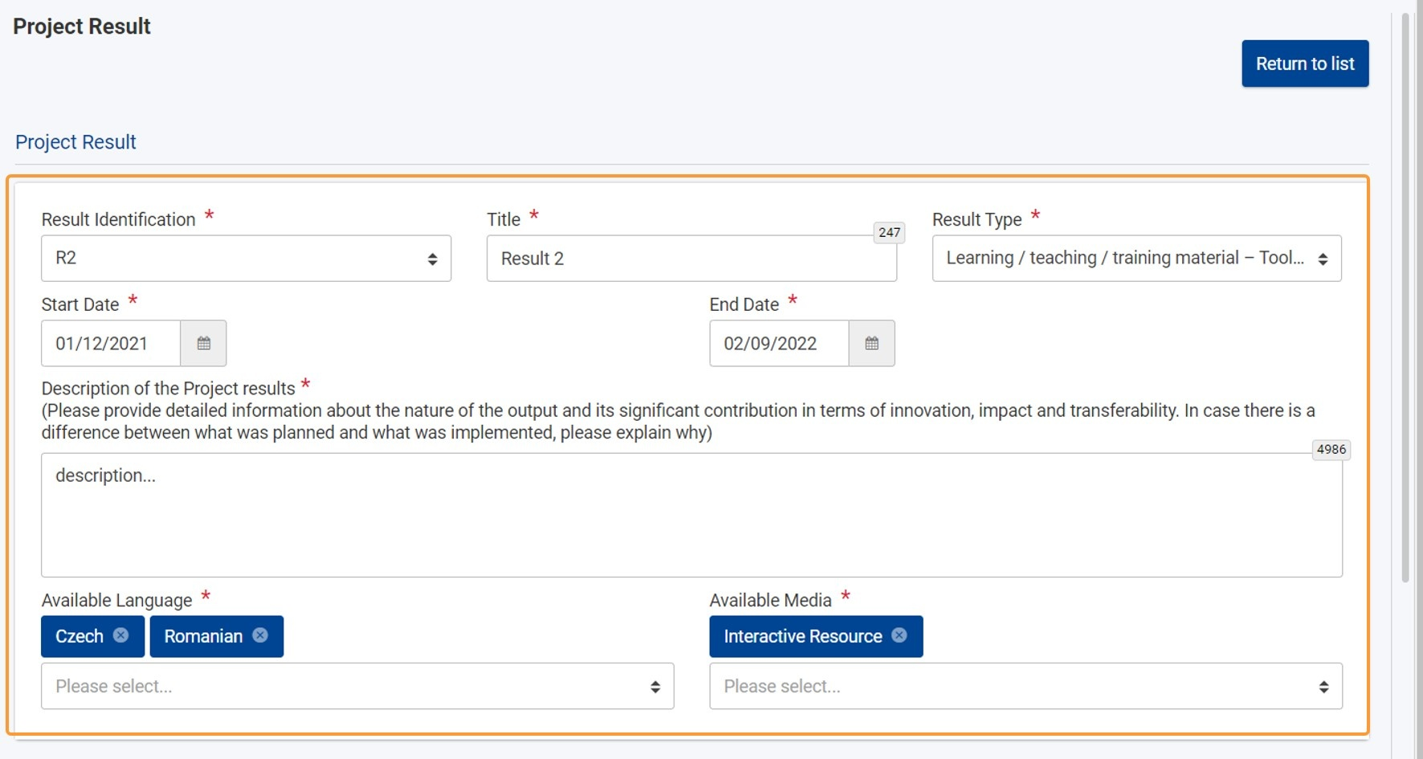

INFORMĀCIJAS IEVADE BENEFICIARY MODULE
Projekta rezultāti (2)

Slide 13
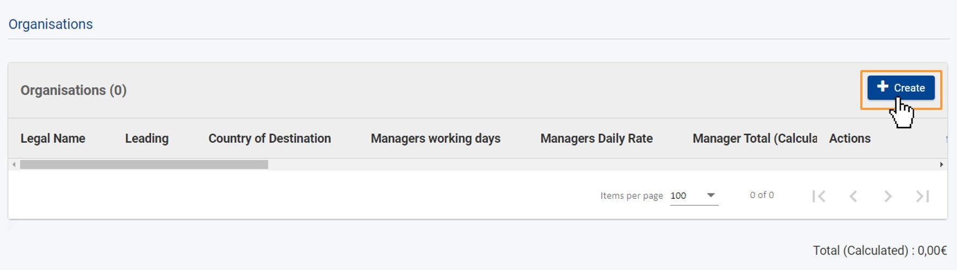
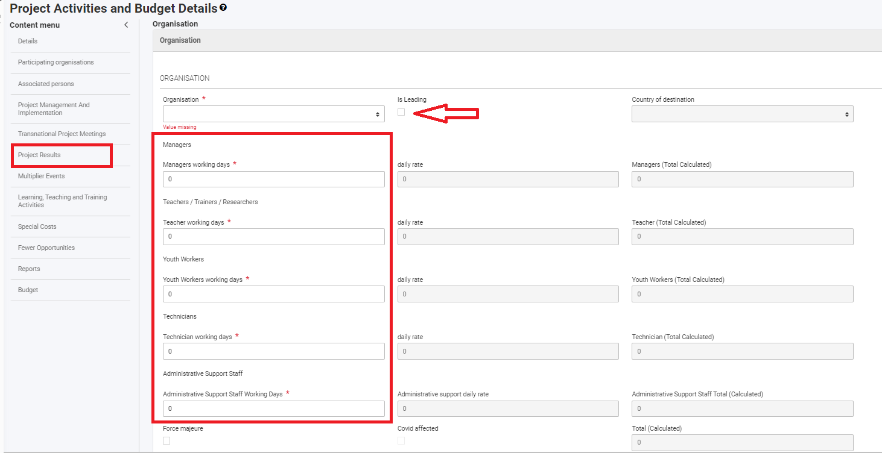
INFORMĀCIJAS IEVADE BENEFICIARY MODULE
Projekta rezultāti (3)

Slide 14
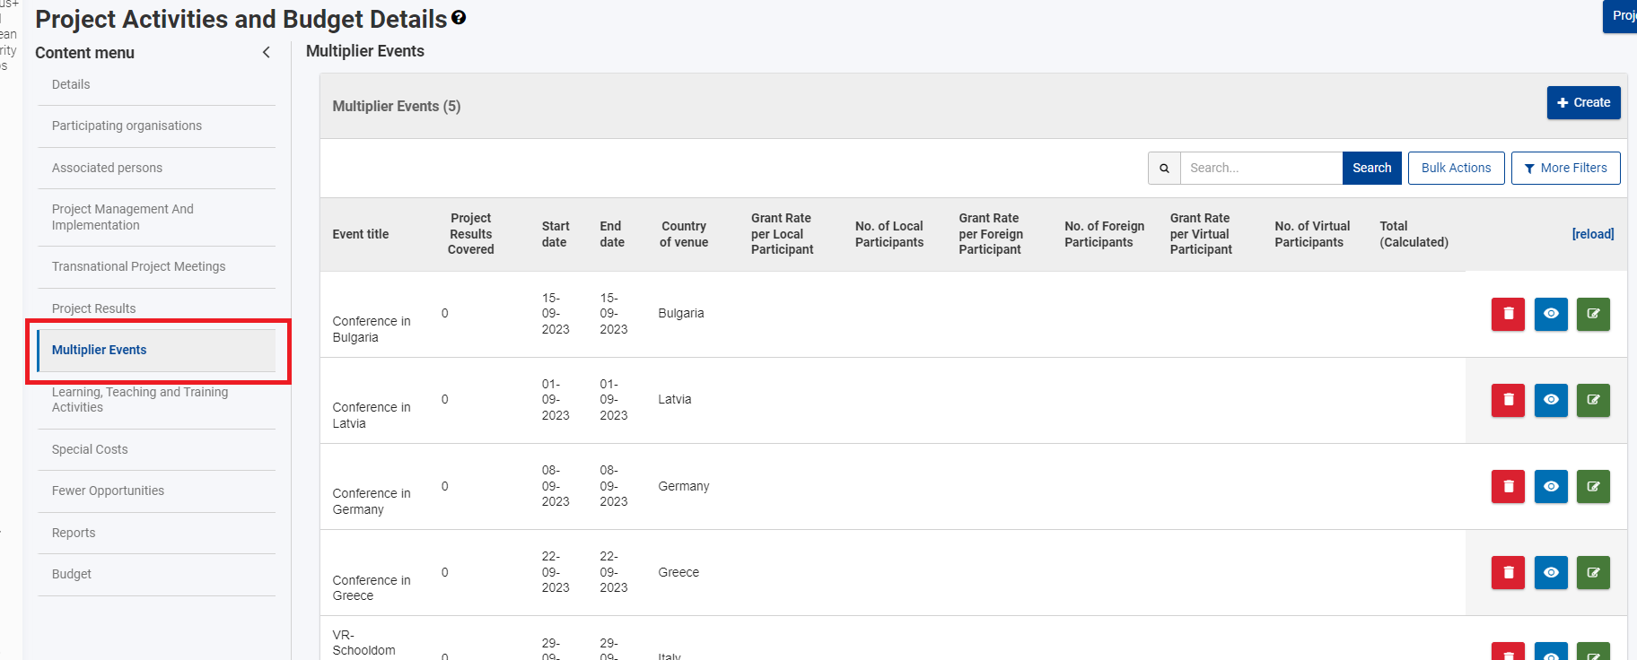
INFORMĀCIJAS IEVADE BENEFICIARY MODULE
Rezultātu izplatīšanas pasākumi (1)
https://wikis.ec.europa.eu/pages/viewpage.action?pageId=50105954

Slide 15
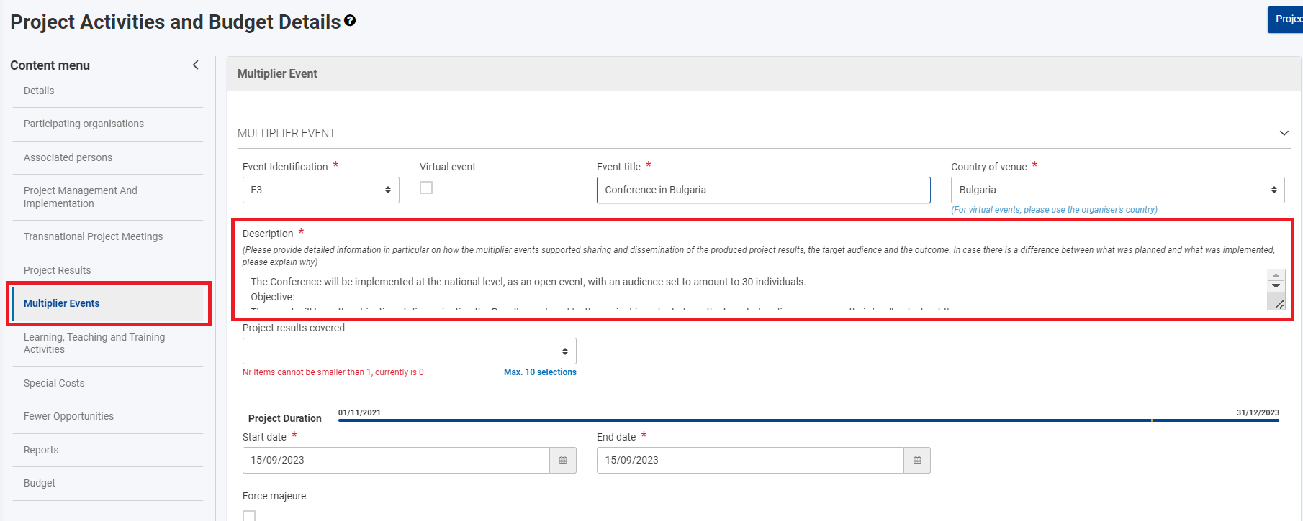
INFORMĀCIJAS IEVADE BENEFICIARY MODULE
Rezultātu izplatīšanas pasākumi (2)

Slide 16
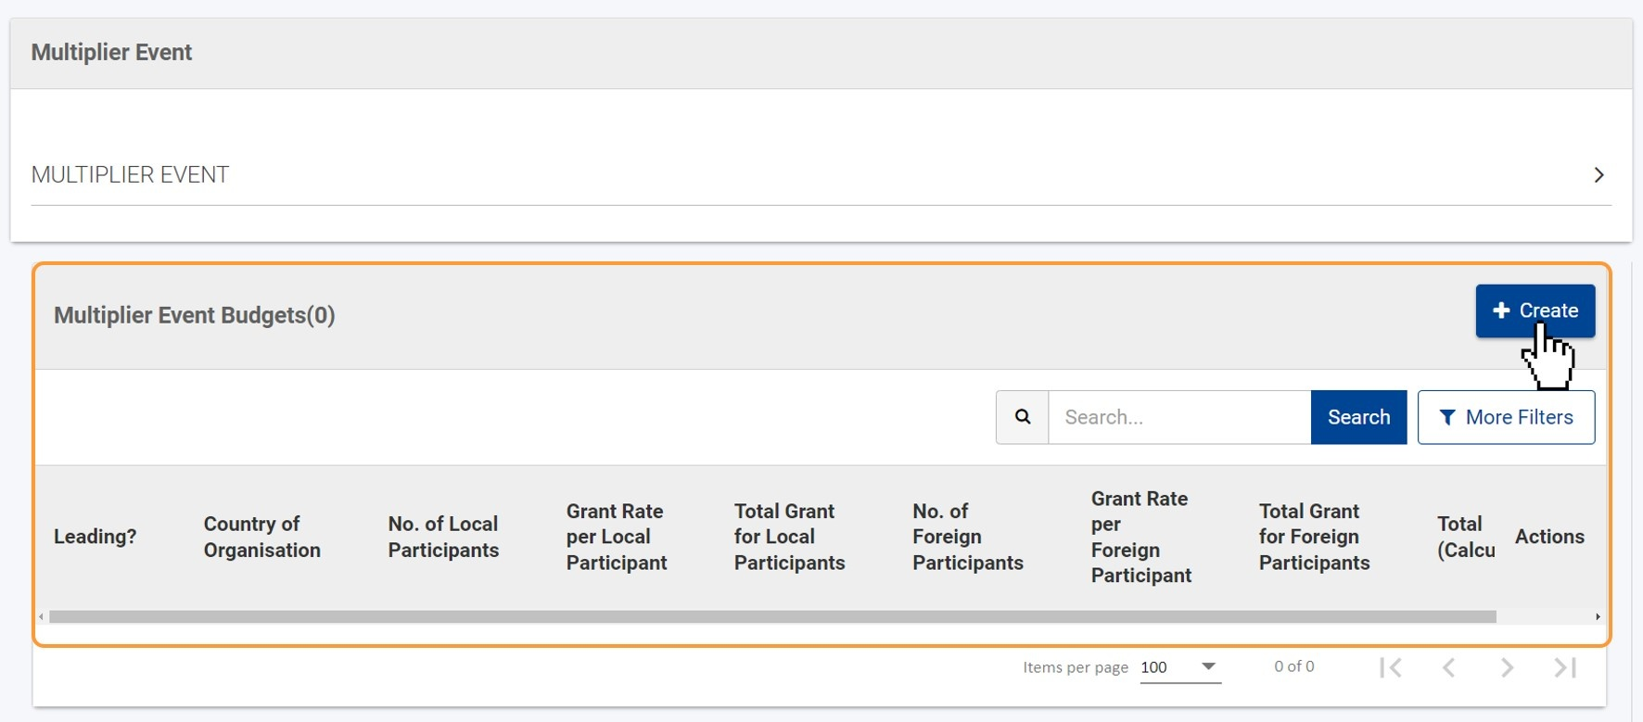
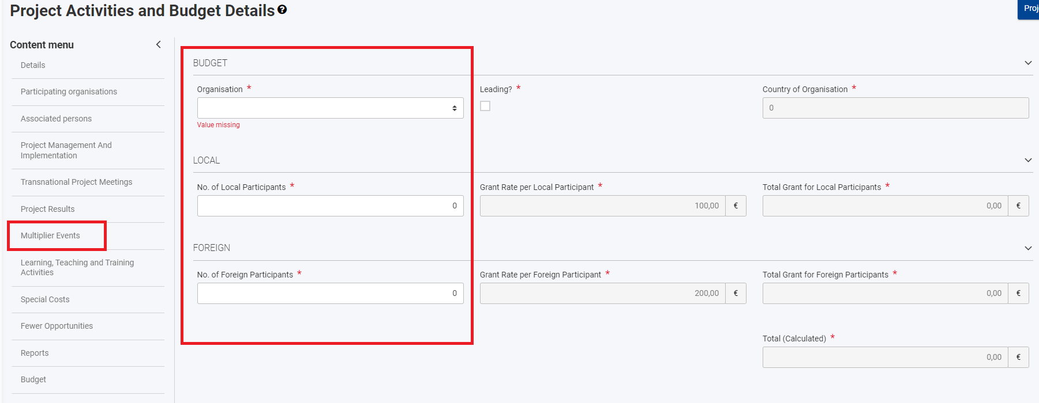

INFORMĀCIJAS IEVADE BENEFICIARY MODULE
Rezultātu izplatīšanas pasākumi (3)

Slide 17
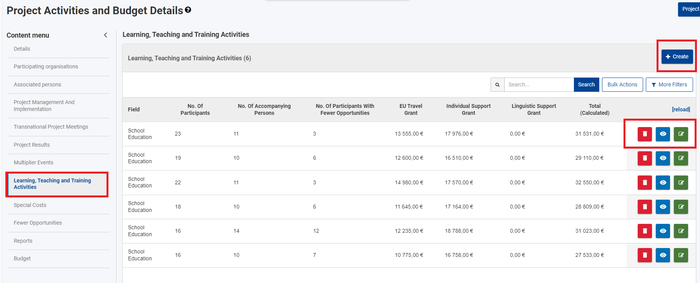
INFORMĀCIJAS IEVADE BENEFICIARY MODULE
Apmācību pasākumi (1)
https://wikis.ec.europa.eu/pages/viewpage.action?pageId=50105879

Slide 18
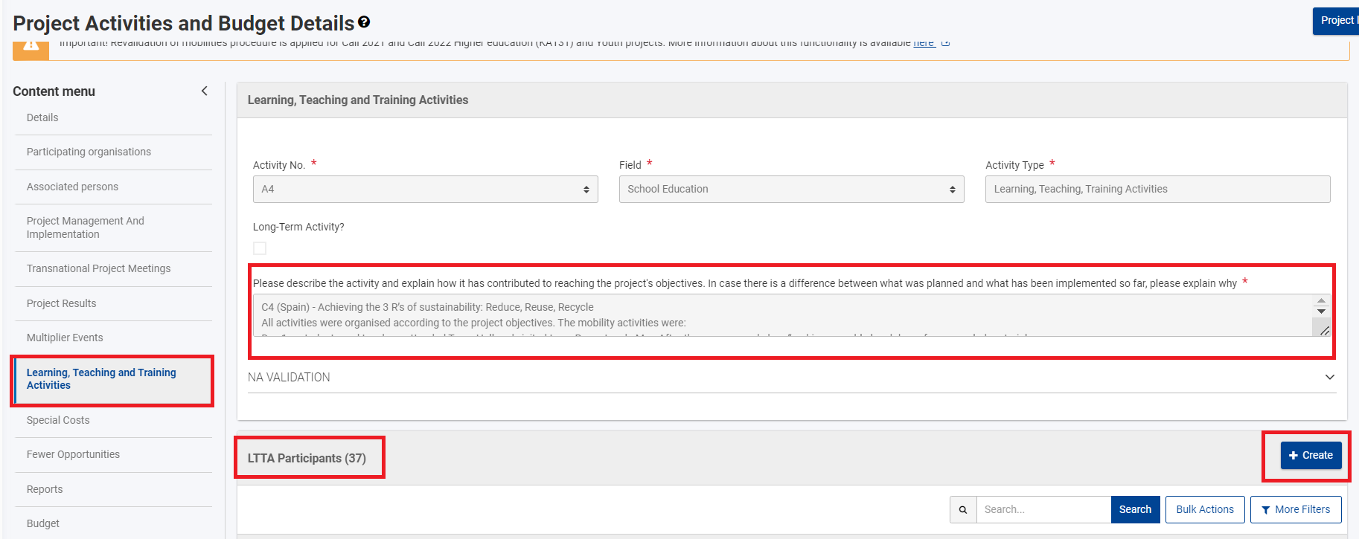
INFORMĀCIJAS IEVADE BENEFICIARY MODULE
Apmācību pasākumi (2)

Slide 19
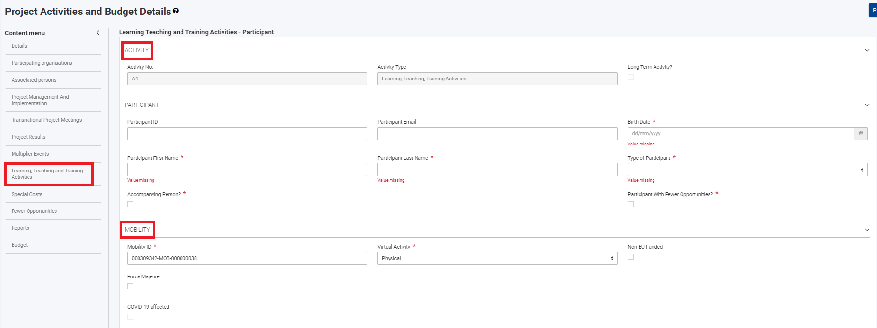
INFORMĀCIJAS IEVADE BENEFICIARY MODULE
Apmācību pasākumi (3)

Slide 20
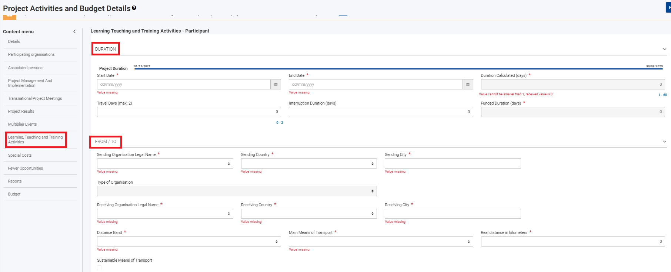
INFORMĀCIJAS IEVADE BENEFICIARY MODULE
Apmācību pasākumi (4)

Slide 21
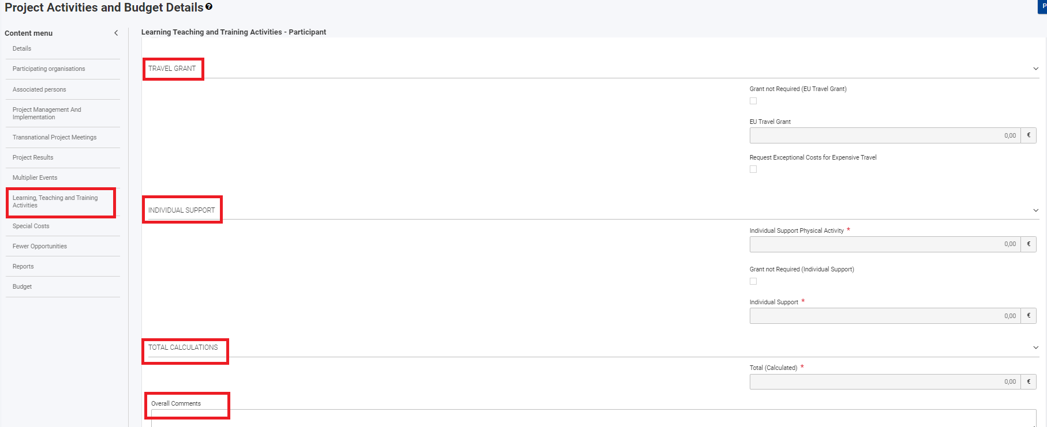
INFORMĀCIJAS IEVADE BENEFICIARY MODULE
Apmācību pasākumi (5)

Slide 22
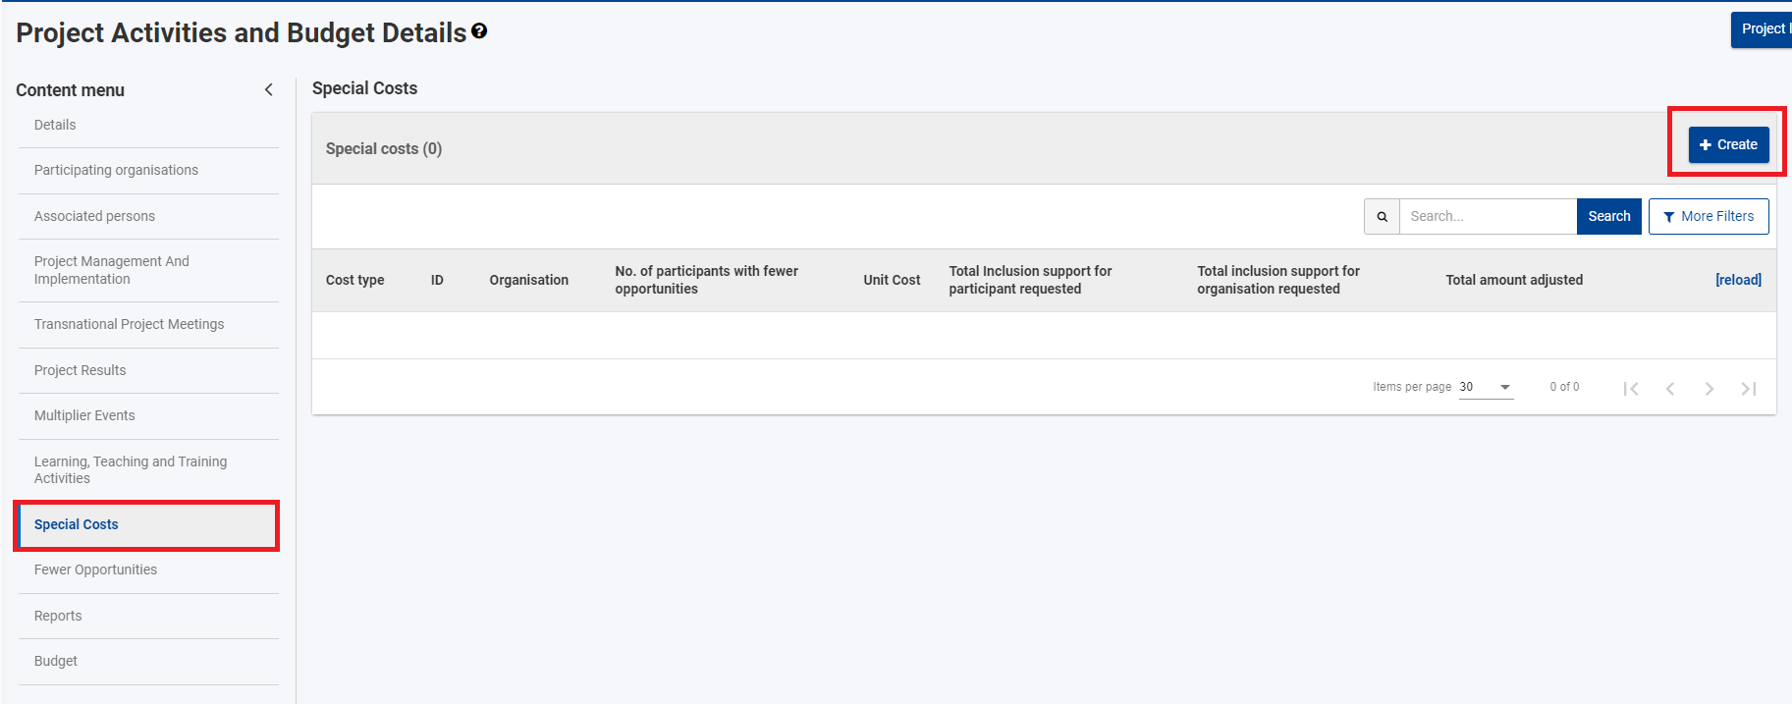
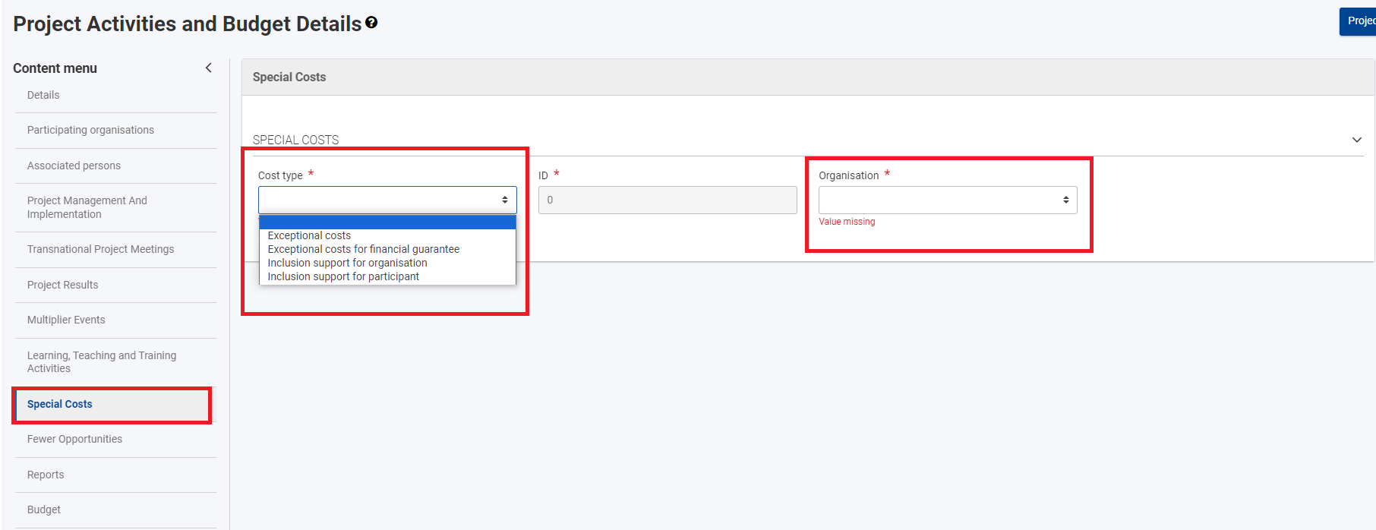
INFORMĀCIJAS IEVADE BENEFICIARY MODULE
Special costs
https://wikis.ec.europa.eu/pages/viewpage.action?pageId=50105927

Slide 23
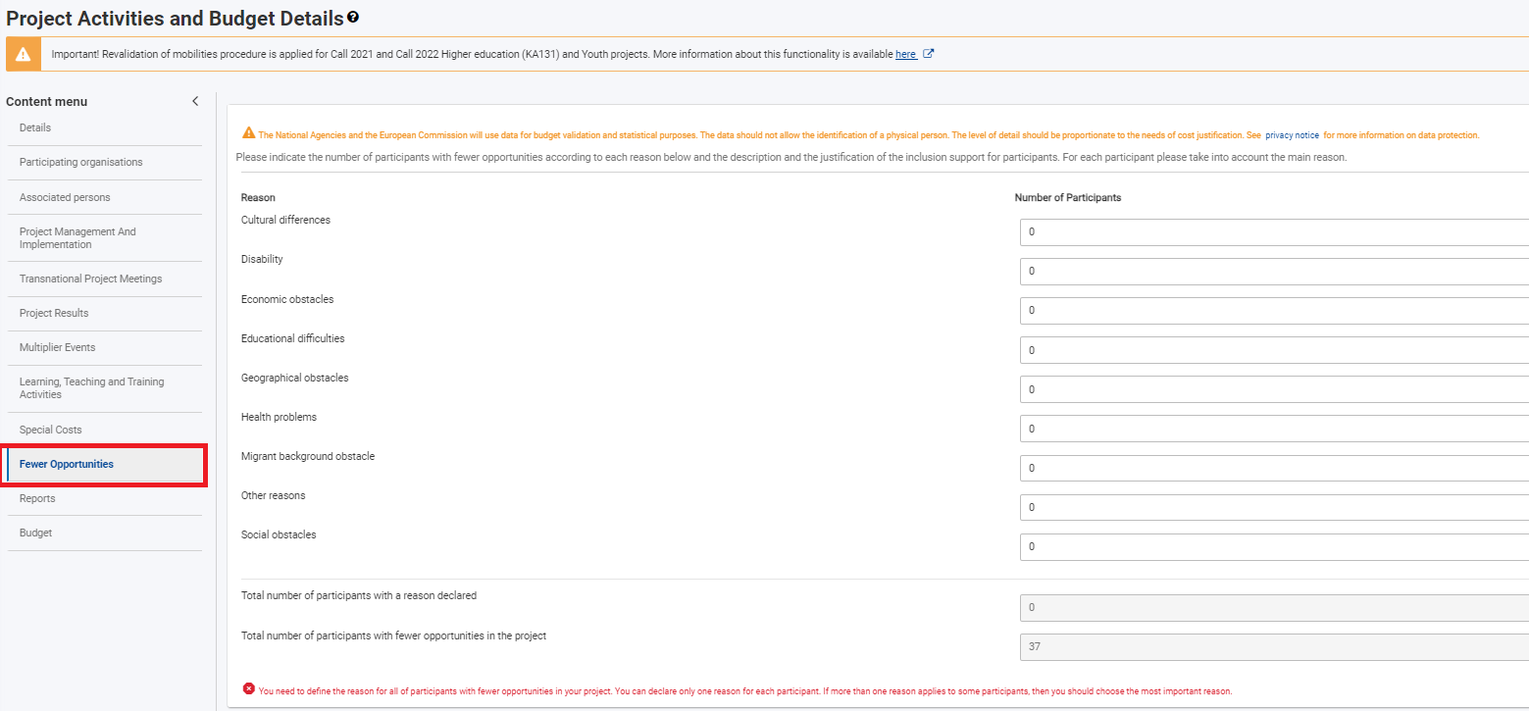
INFORMĀCIJAS IEVADE BENEFICIARY MODULE
Dalībnieki ar ierobežotām iespējām

Slide 24
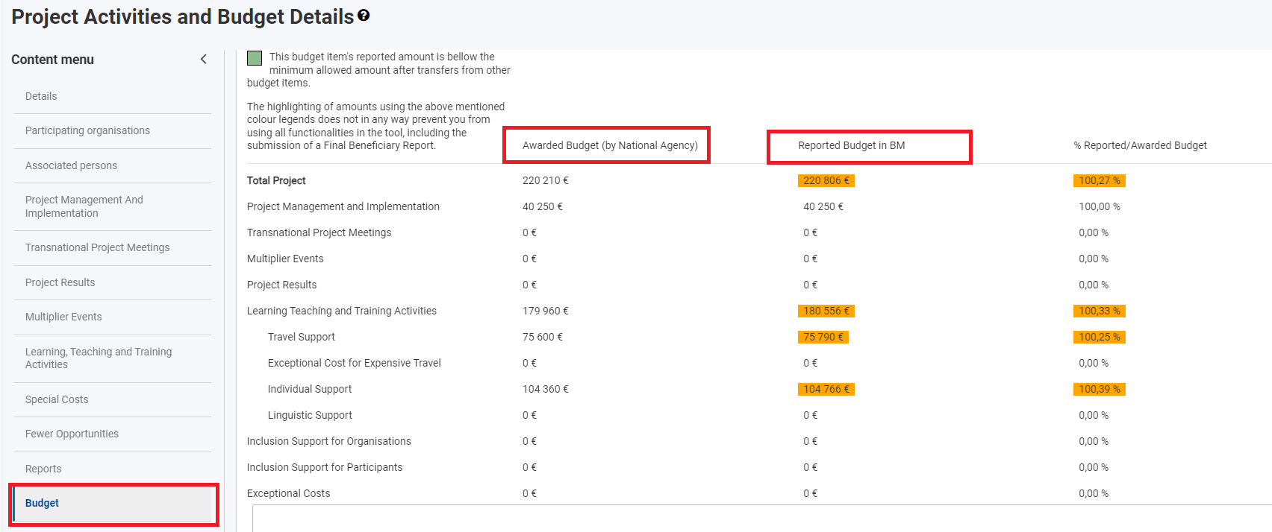
INFORMĀCIJAS IEVADE BENEFICIARY MODULE
Budžeta kopsavilkums

Slide 25
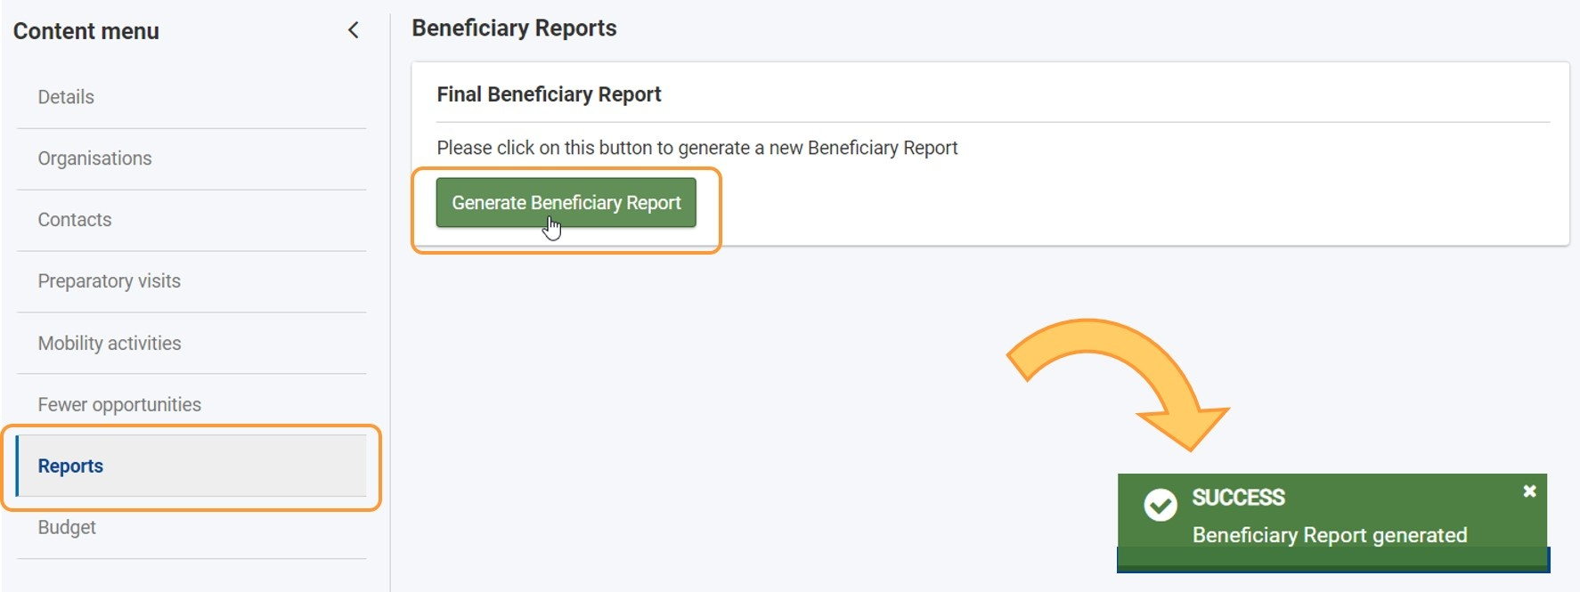
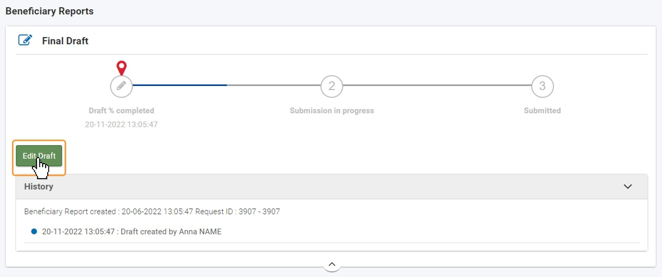
GALĪGĀ ZIŅOJUMA IESNIEGŠANA BENEFICIARY MODULE
https://wikis.ec.europa.eu/display/NAITDOC/How+to+complete+and+submit+the+final+beneficiary+report

Slide 26
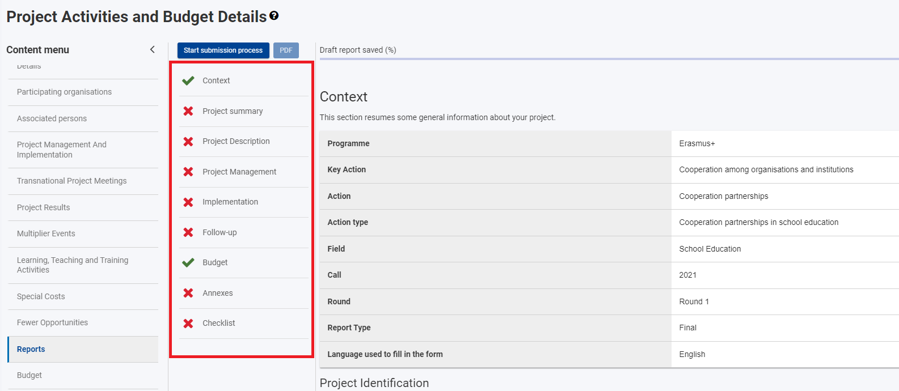
GALĪGĀ ZIŅOJUMA IESNIEGŠANA BENEFICIARY MODULE

Slide 27
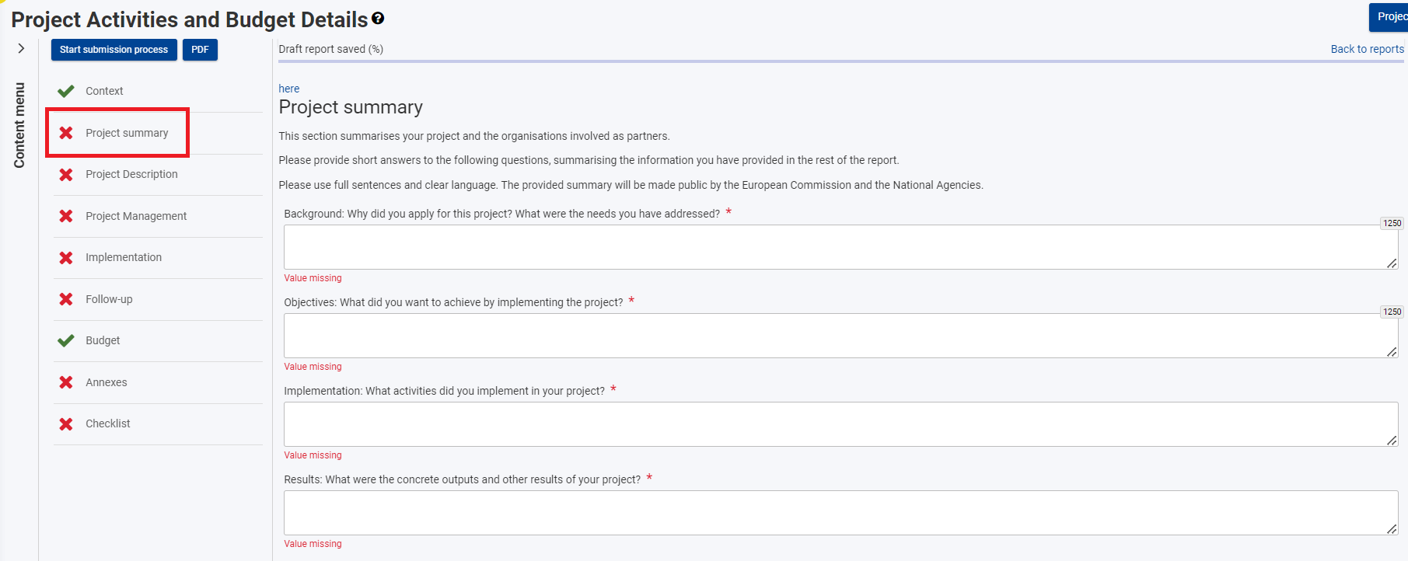
INFORMĀCIJA GALĪGAJĀ ZIŅOJUMĀ

Slide 28
INFORMĀCIJA GALĪGAJĀ ZIŅOJUMĀ
PROJEKTA KOPSAVILKUMS –
t.sk. angļu valodā (tiks publicēts E+PRP).
PROJEKTA APRAKSTS –
projekta mērķu sasniegšana un rezultāti,
projekta rezultātu atbilstība pieteikumā plānotajam (atbilstība prioritātēm),
projekta dalībnieki (atlase, iesaiste aktivitātēs, atbalsts, dalībnieki ar ierobežotām iespējām).
PROJEKTA VADĪBA –
budžeta kontrole, laika vadība,
projekta gaitas/aktivitāšu/rezultātu kvalitātes uzraudzība (kvalitatīvie, kvantitatīvie indikatori)
sasniegto mērķu, izstrādāto rezultātu izvērtējums (kvalitātes novērtēšanas indikatori?),
grūtības projekta īstenošanas un vadības procesā, kā tika pārvarētas.

Slide 29
INFORMĀCIJA GALĪGAJĀ ZIŅOJUMĀ
PROJEKTA ĪSTENOŠANA –
aktivitātes, kas finansētas no budžeta kategorijas «Projekta vadība un īstenošana»,
metodoloģija,
partneru ieguldījums, sadarbība un komunikācija ar partneriem, grūtības, uzlabojumi nākotnes projektos,
mērķgrupa,
dalībnieki apmācību pasākumos (profils, atlase, sagatavošana, atbalsts, mācību rezultātu atzīšana).
PĒCPASĀKUMI (FOLLOW UP) –
vai uzskatāt, ka jūsu organizācijas ir izstrādājušas augstas kvalitātes praksi, pateicoties dalībai Erasmus+ KA2 projektā?
lūdzu, sniedziet vairāk informācijas par savu atbildi: kāda veida augstas kvalitātes prakses jūs izstrādājāt vai nepaspējāt izstrādāt? Kāpēc?

Slide 30
INFORMĀCIJA GALĪGAJĀ ZIŅOJUMĀ
IETEKME –
projekta ietekme uz dalībniekiem, partnerorganizācijām, mērķgrupām un citām iesaistītajām pusēm,
ietekme vietējā, nacionālā un Eiropas/starptautiskā līmenī (kvalitatīvie, kvantitatīvie indikatori),
kā projekts veicināja svarīgāko prioritāšu sasniegšanu.
REZULTĀTU IZMANTOŠANA UN IZPLATĪŠANA –
kam tika izplatīti projekta rezultāti (mērķgrupas vietējā, nacionālā, Eiropas/starptautiskā līmenī),
kādas projekta rezultātu izplatīšanas aktivitātes tika veiktas, kādi kanāli izmantoti, atsauksmes,
kā tiek nodrošināta rezultātu pieejamība turpmāk, projekta ilgtspēja.

Slide 31
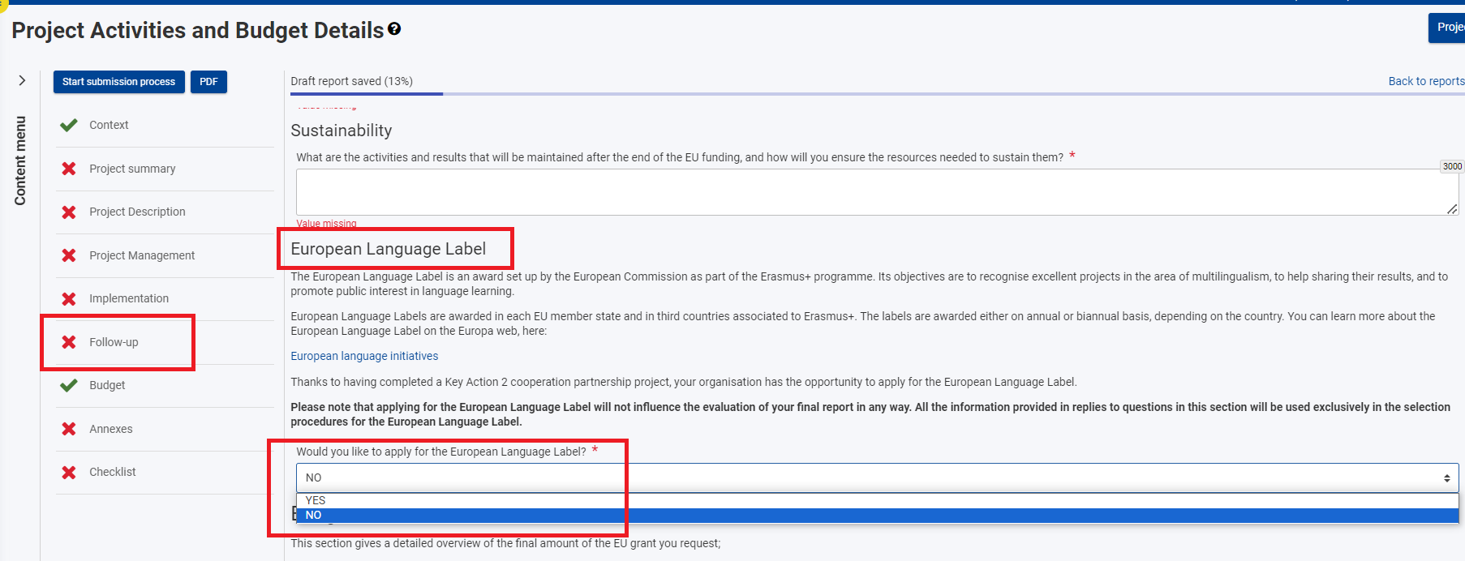
INFORMĀCIJA GALĪGAJĀ ZIŅOJUMĀ
EIROPAS ATZINĪBAS ZĪME VALODU APGUVĒ (ziņojuma sadaļā Follow up)

Slide 32
EIROPAS ATZINĪBAS ZĪME VALODU APGUVĒ (EAZVA)
EAZVA tiek piešķirta īstenotajiem Erasmus+ projektiem ar nozīmīgiem un izmantojamiem rezultātiem valodu mācīšanās un apguves jomā.
EAZVA balva Latvijā tiek piešķirta katru otro gadu, balstoties uz Eiropas Komisijas izsludinātajām prioritātēm.
MĒRĶI –
veicināt izcilību svešvalodu mācīšanā;
palīdzēt paaugstināt valodu mācīšanas standartus Eiropā;
sekmēt izpratnes veidošanos par Eiropas sadarbību valodu mācīšanas un mācīšanās jomā visos izglītības sektoros.

Slide 33
EIROPAS ATZINĪBAS ZĪME VALODU APGUVĒ (EAZVA)
EAZVA PRIORITĀTES 2023-2024 –
Atbalsts nesen ieceļojušu migrantu un pārvietotu bērnu un jauniešu valodu apguves vajadzībām.
Skolotāju profesionālā pilnveide, lai risinātu jautājumus saistībā ar iekļaušanu un starpkultūru dialogu, jo īpaši saistībā ar valodu daudzveidības pieaugumu klasē.
Projekti, kas vērsti uz minoritātēm un reģionālajām valodām, lai veicinātu taisnīgumu, sociālo kohēziju un aktīvu pilsoniskumu.
Valodu apguve pieaugušo izglītojamo personīgās izaugsmes atbalstam.
PLAŠĀKA INFORMĀCIJA ATRODAMA – https://www.erasmusplus.lv/eiropas-atzinibas-zime-valodu-apguve

Slide 34
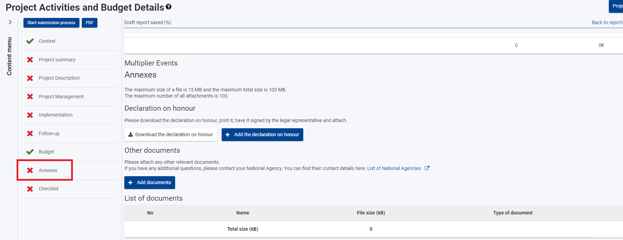
GALĪGĀ ZIŅOJUMA IESNIEGŠANA BENEFICIARY MODULE

Slide 35
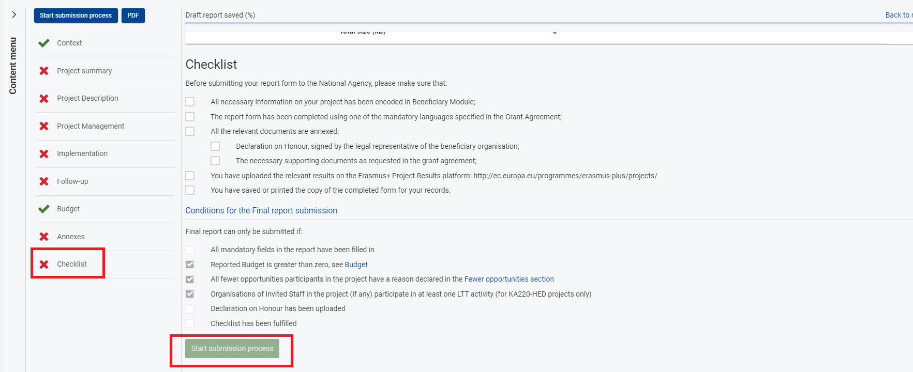
GALĪGĀ ZIŅOJUMA IESNIEGŠANA BENEFICIARY MODULE

Slide 36
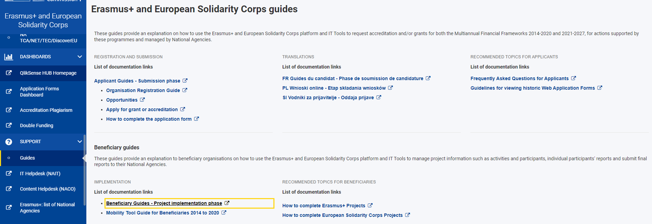
VADLĪNIJAS

Slide 37
VADLĪNIJAS
E-mācību video par Beneficiary module : ŠEIT.
Par galīgā ziņojuma aizpildīšanu Beneficiary module : ŠEIT.
Par “Multiplier events” aizpildīšanu: ŠEIT.
Par “Transnational project meetings” aizpildīšanu: ŠEIT.
Par “Learning, Teaching and Training Activities” aizpildīšanu: ŠEIT.
Par “Project Results” aizpildīšanu: ŠEIT.
Par “Project Management and Implementation” aizpildīšanu: ŠEIT.
Par “Special costs” aizpildīšanu: ŠEIT.
Par sadaļu “Budget”: ŠEIT.

Slide 38
REZULTĀTU PUBLICĒŠANA ERASMUS+ PROJEKTU REZULTĀTU PLATFORMĀ

Slide 39
ERASMUS+ PROJEKTU REZULTĀTU PLATFORMA
Atbilstoši Līguma I.11.2.punktam projekta koordinatoram ir jāievada projekta rezultāti Erasmus+ projektu rezultātu platformā
Rezultātu ievadīšana Projektu rezultātu platformā ir priekšnoteikums galīgā ziņojuma apstiprināšanai
Projekta sākumā un pēc beigu datuma projekta kontaktpersonai tiek nosūtīts automātisks sistēmas paziņojums par piekļuvi Erasmus+ Projektu rezultātu platformai (ieeja izmantojot EU Login)

Slide 40
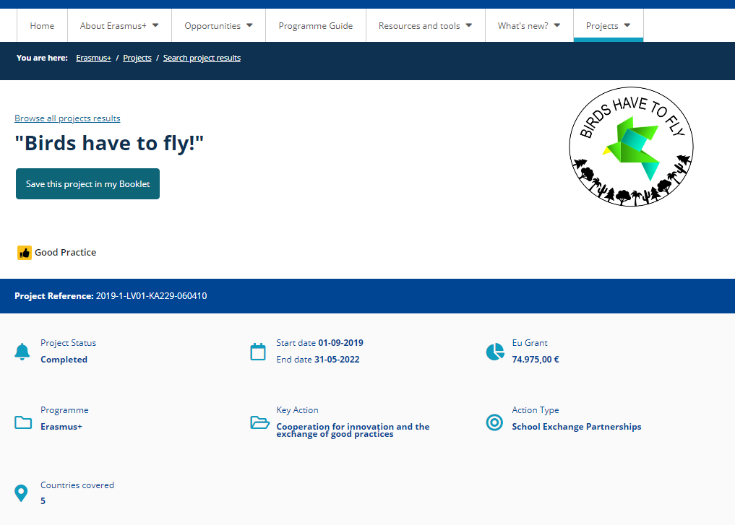
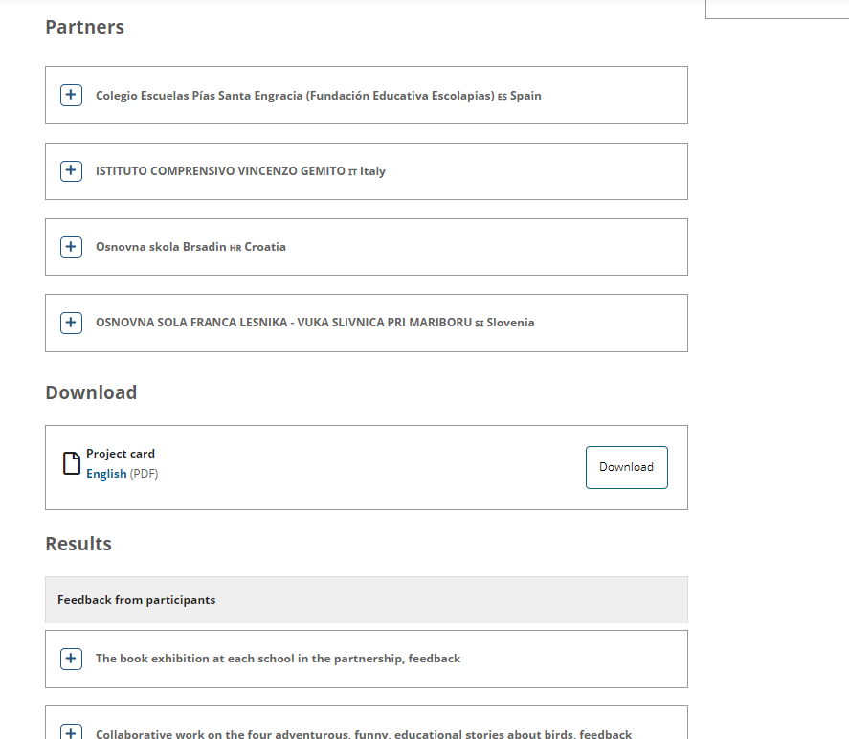
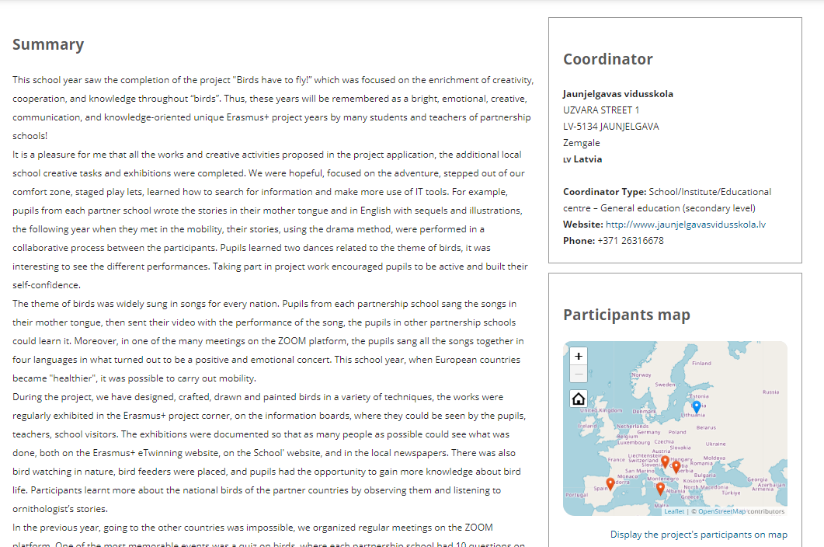
ERASMUS+ PROJEKTU REZULTĀTU PLATFORMA

Slide 41
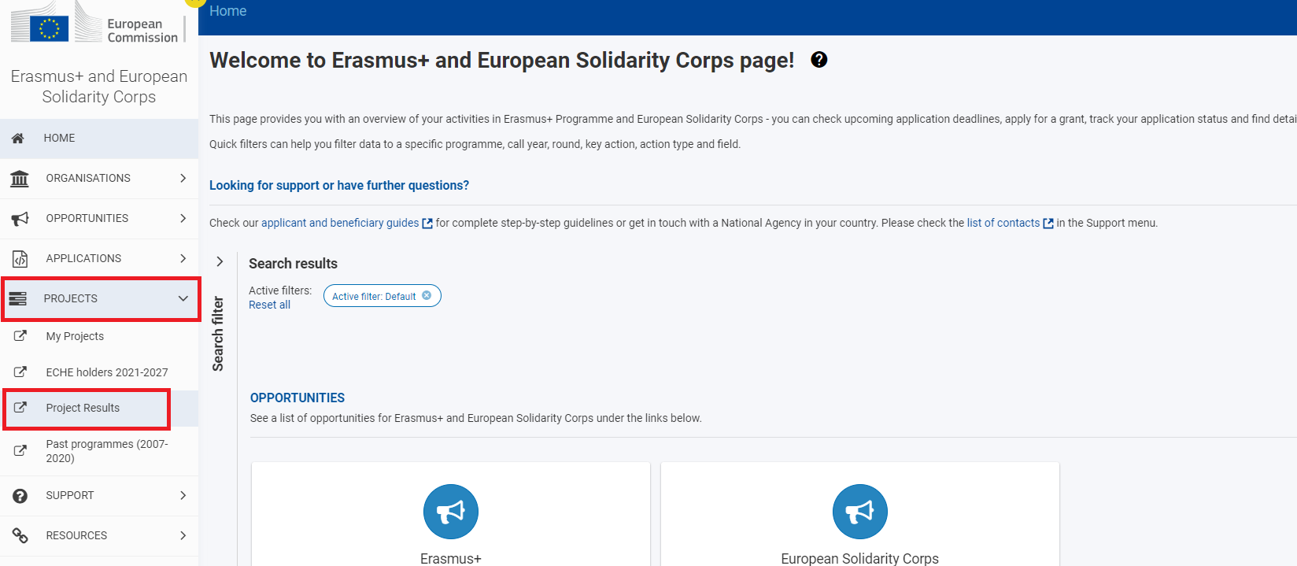
ERASMUS+ PROJEKTU REZULTĀTU PLATFORMA
Pieslēgšanās - izmantojot EU Login kontu (e-pasta adrese + parole)
https://webgate.ec.europa.eu/erasmus-esc/index/

Slide 42

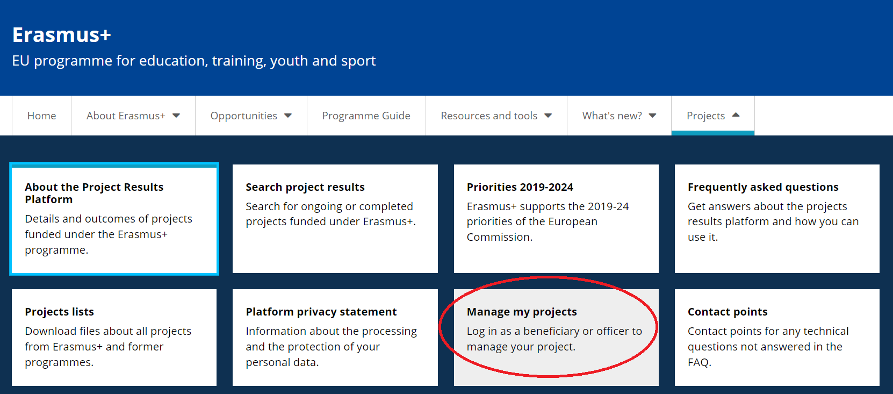
ERASMUS+ PROJEKTU REZULTĀTU PLATFORMA
https://erasmus-plus.ec.europa.eu/projects

Slide 43
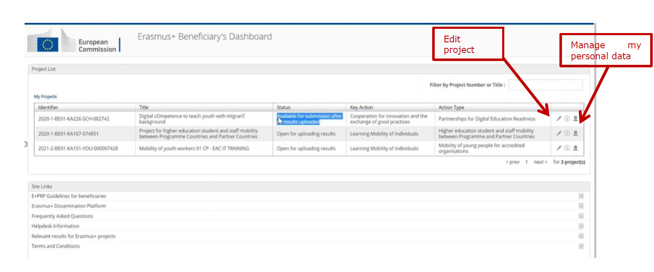
ERASMUS+ PROJEKTU REZULTĀTU PLATFORMA

Slide 44
ERASMUS+ PROJEKTU REZULTĀTU PLATFORMA
Projekta kontaktpersonas rezultātu izplatīšanas platformā:
pamata iestatījumos kontakti nav redzami publiski,
vēlams publiskot vismaz vienu kontaktpersonu.

Slide 45
REZULTĀTU PIEVIENOŠANA
Projekta mājas lapa – publiski redzama tiklīdz tiek pievienota.
Pārējie rezultāti – publiski redzami pēc galīgā ziņojuma apstiprināšanas.

Slide 46
REZULTĀTU PIEVIENOŠANA
viena rezultāta maksimālais lielums - 100 MB
iespējamie formāti - *.pdf; *.jpeg; *.jpg; *.tif; *.png; *.gif; *.mpeg; *.mpg; *.ogg; *.ppt; *.pps; *.xls; *.xlsx; *.doc; *.docx; *.rtf; *.txt; *.csv; *.mp4; *.mov; *.mp3

Slide 47
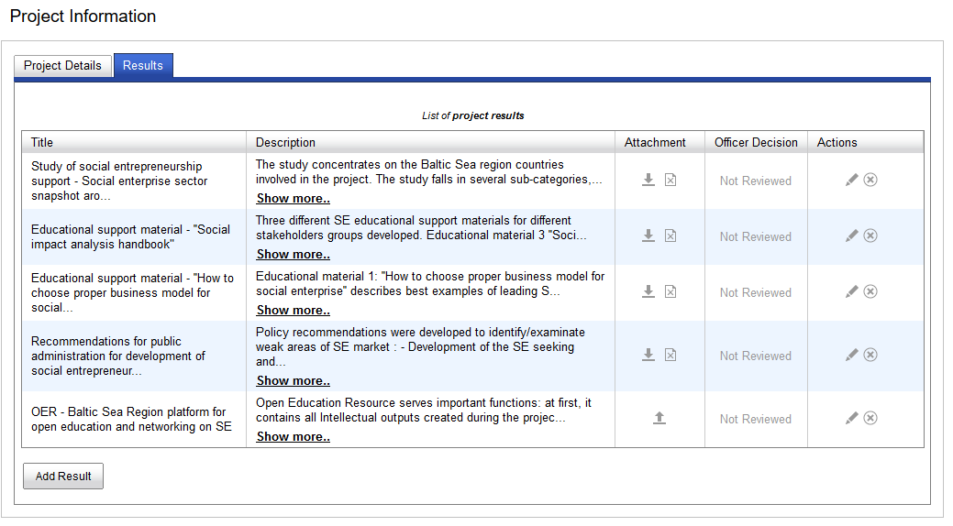
REZULTĀTU PIEVIENOŠANA

Slide 48
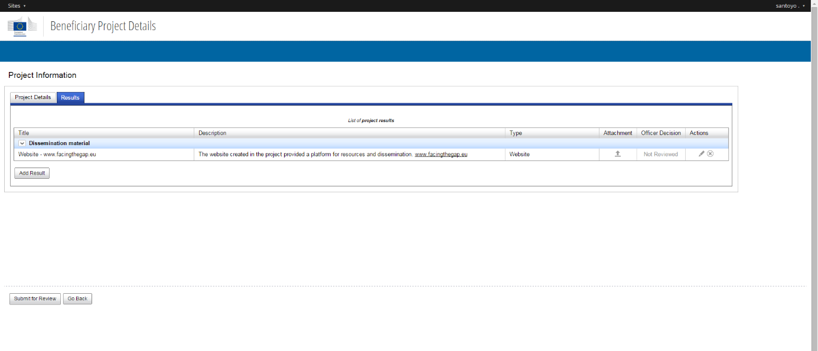
REZULTĀTU PIEVIENOŠANA
Pēc rezultātu iesniegšanas projekta rezultāti platformā vairs nebūs pieejams līdz Nacionālā aģentūra rezultātus apstiprinās vai lūgs papildināt.

Slide 49

ERASMUS+ PROJEKTU REZULTĀTU PLATFORMA
Erasmus+ projektu rezultātu platformas rokasgrāmata – šeit
Piekļuve sistēmai
Datu ievade
Projekta rezultātu augšupielāde (failu veidi, lielums)
Projekta rezultātu iesniegšana
EAC-PROJECTSPLATFORM-HELPDESK@ec.europa.eu

Slide 50
KAM PIEVĒRST UZMANĪBU?
Atbilstošu rezultātu pievienošana
(piemēram, vajadzību analīze, apmācību kurss, rokasgrāmatas, tīmekļa vietnes u.c.).
Rezultātu publicēšana visās līgumā apstiprinātajās valodās.
Netaustāmo rezultātu izvērtēšana un apkopošana.
Publicitātes prasību ievērošana (Līguma punkts I.13.).

Slide 51
KAM PIEVĒRST UZMANĪBU?
Vizuālās identitātes prasības Erasmus+ 2021-2027 (1):
Eiropas Savienības karogs un frāze «Līdzfinansē Eiropas Savienība» -
Finansējuma saņēmējiem skaidri jānorāda atsauce uz Eiropas Savienības atbalstu visos paziņojumos vai publikācijās.
Vizuālo elementu lejupielāde (LV)
Logo un atruna (ENG).

Slide 52

KAM PIEVĒRST UZMANĪBU?
Vizuālās identitātes prasības Erasmus+ 2021-2027 (2):
Erasmus+ kā vārds vizualizācijās un ierakstos
Erasmus+ - Roboto fontā
Var izmantot kopā ar saukli «Bagātini pieredzi, domā plašāk!»
Erasmus+
Bagātini pieredzi,
domā plašāk!

Slide 53

Vineta Straume
Erasmus+ programmas departamenta
Sadarbības partnerību nodaļas vecākā eksperte
+371 67559501, vineta.straume@viaa.gov.lv

